Slide 1
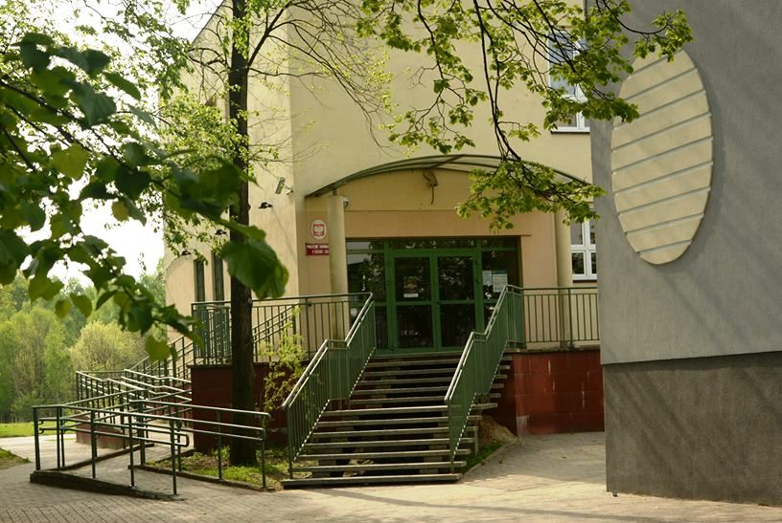
LICEUM OGÓLNOKSZTAŁCĄCE im. Jana Karskiego W WIŚNIOWEJ GÓRZE

Slide 2
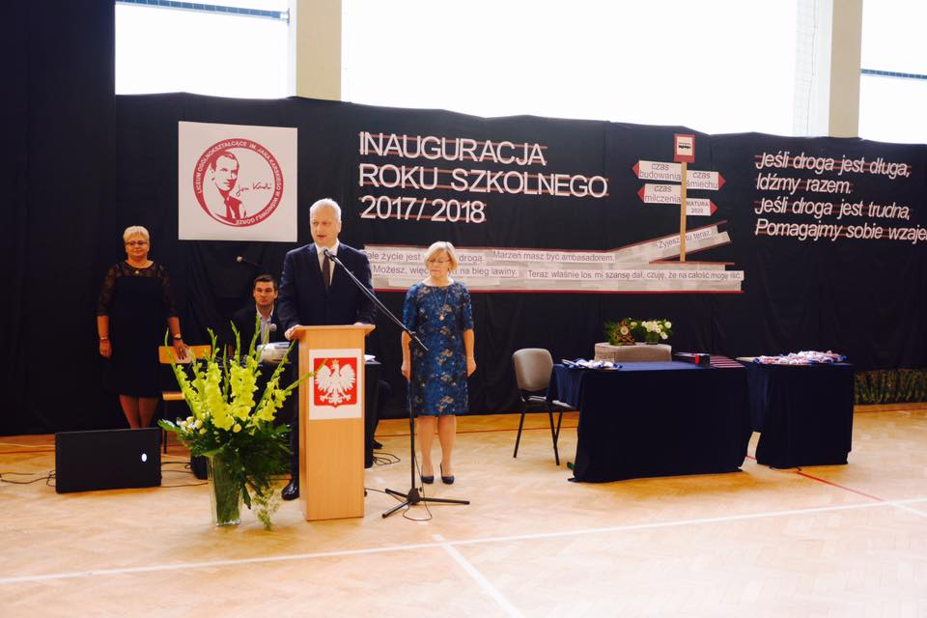
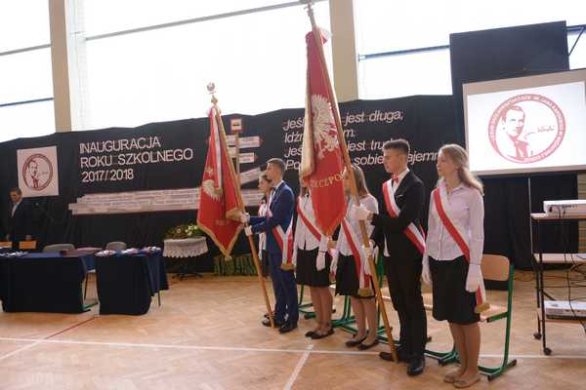
NOWA SZKOŁA - NOWE PERSPEKTYWY
Nasze Liceum to nowa szkoła w naszej społeczności lokalnej, powstała na solidnych fundamentach długoletnich doświadczeń i tradycji wygaszanego na skutek reformy edukacji Gimnazjum im. Jana Karskiego Wiśniowej Górze.

Slide 3
POCZĄTKI EDUKACJI WŁĄCZAJĄCEJ W NASZEJ SZKOLE
=
NASI UCZNIOWIE Z ORZECZENIEM O POTRZEBIE KSZTAŁCENIA SPECJALNEGO
UCZEŃ SŁABOSŁYSZĄCY
UCZEŃ Z AUTYZMEM
UCZEŃ Z NIEPEŁNOSPRAWNOŚCIĄ RUCHOWĄ

Slide 4
SZKOŁA BEZ BARIER
PODJAZD DLA UCZNIÓW NIEPEŁNOSPRAWNYCH
SCHODOŁAZ
TOALETA DOSTOSOWANA DO ICH POTRZEB
PRACOWNIE WYPOSAŻONE W MULTIMEDIA
RÓŻNORODNE POMOCE DYDAKTYCZNE

Slide 5
EUROPEJSKIE WYSŁUCHANIE MŁODZIEŻY
EDUKACJA WŁĄCZAJĄCA W OCZACH NASZYCH UCZNIÓW
SPOSÓB WPROWADZANIA EDUKACJI WŁĄCZAJĄCEJ W NASZEJ SZKOLE
NAJWAŻNIEJSZE KORZYŚCI EDUKACJI WŁĄCZAJĄCEJ I ZWIĄZANE Z TYM WYZWANIA
CO MOŻEMY ZROBIĆ, ABY JAK NAJWIĘCEJ UCZNIÓW MOGŁO KORZYSTAĆ Z EDUKACJI WŁĄCZAJĄCEJ?

Slide 7
MY I NASZE WYZWANIA
SZKOLENIA ZE SPECJALISTAMI
OPRACOWYWANIE IPET'ów
WSPÓŁPRACA Z PORADNIAMI

Slide 8
WSPÓŁPRACA Z RODZICAMI
USTALENIE ZASAD WSPÓŁPRACY SZKOŁA- RODZICE
RODZIC ZNA SWOJE DZIECKO NAJLEPIEJ
RODZIC ROZUMIE DZIAŁANIA SZKOŁY
SZKOŁA INDYWIDUALIZUJE DZIAŁANIA

Slide 9
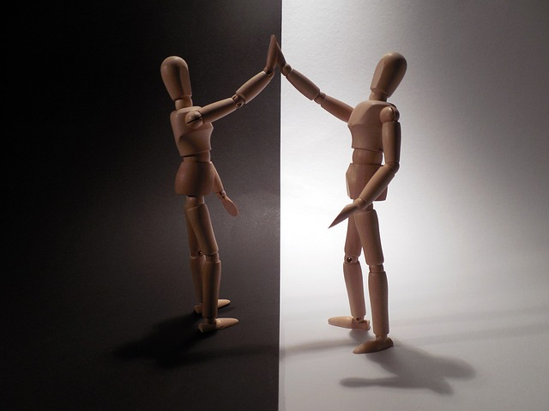
ZWYCZAJNI, NIEZWYCZAJNI PRAWDZIWIE I OD SERCA
EDUKACJA RÓWIEŚNICZA
DZIEŃ TOLERANCJI
PRAWA DZIECKA
INTEGRACJA
POMOC MATERIALNA I NIE TYLKO

Slide 10
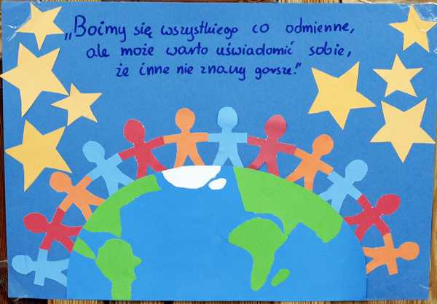

Slide 11
SŁOWAMI UCZNIÓW...
POMAGAMY W NAUCE, JEŻELI ZACHODZI TAKA POTRZEBA
TRAKTUJEMY ICH POWAŻNIE
NIE UŻALAMY SIĘ NAD NIMI, SĄ TACY JAK MY
TŁUMACZYMY, JEŚLI CZEGOŚ NIE ROZUMIEJĄ
STARAMY SIĘ ICH CHRONIĆ PRZED ZŁOŚLIWYM ZACHOWANIEM INNYCH

Slide 12
W SZKOLE REALIZUJEMY...
ZAJĘCIA REWALIDACYJNE
ZAJĘCIA ROZWIJAJĄCE ZAINTERESOWANIA I UZDOLNIENIA
NAUCZANIE INDYWIDUALNE
ZINDYWIDUALIZOWANA POMOC PSYCHOLOGICZNO- PEDAGOGICZNA
SPOTKANIA Z CIEKAWYMI LUDŹMI
KONKURSY I WYCIECZKI SZKOLNE
ZAWODY I TURNIEJE SPORTOWE

Slide 13
DOSTOSOWANIA
=
WYRÓWNYWANIE SZANS EDUKACYJNYCH
WARUNKI PROCESU EDUKACYJNEGO
ZEWNĘTRZNA ORGANIZACJA NAUCZANIA
WARUNKI SPRAWDZANIA POZIOMU WIEDZY I UMIEJĘTNOŚCI - KRYTERIA OCENIANIA

Slide 14
DORADZTWO ZAWODOWE
INDYWIDUALNE DORADZTWO ZAWODOWE
SZKOLNY OŚRODEK KARIERY
WARSZTATY W KLASACH
TARGI EDUKACYJNE W NASZEJ SZKOLE
FESTIWAL ZAWODÓW
WSPÓŁPRACA Z MOBILNYM CENTRUM INFORMACJI ZAWODOWEJ OHP

Slide 15
UCZYMY POMAGAĆ
- WOLONTARIAT W NASZEJ SZKOLE
ŁÓDZKIE HOSPICJUM DLA DZIECI ZOSTAŃ ZAKRĘTAKIEM
FUNDACJA NASZ DOM - GÓRA GROSZA
SZLACHETNA PACZKA
FUNDACJA GAJUSZ
SZKOLNY SZTAB FINAŁU WOŚP
PAKA DLA ZWIERZAKA
DYCHA JUSTYNÓW - JANÓWKA
PAMIĘTAMY O TYCH, O KTÓRYCH INNI ZAPOMNIELI

Slide 16
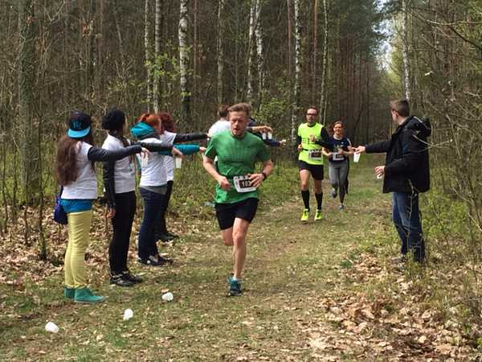
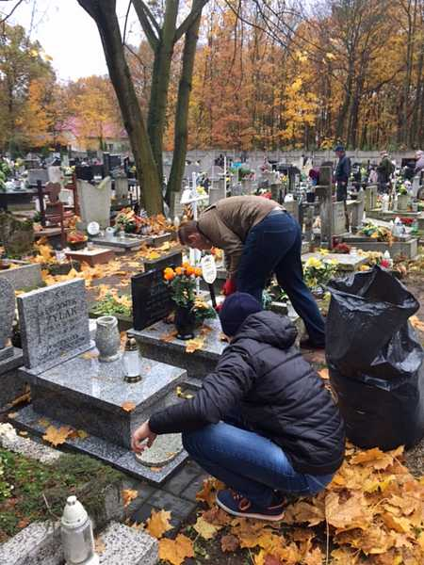
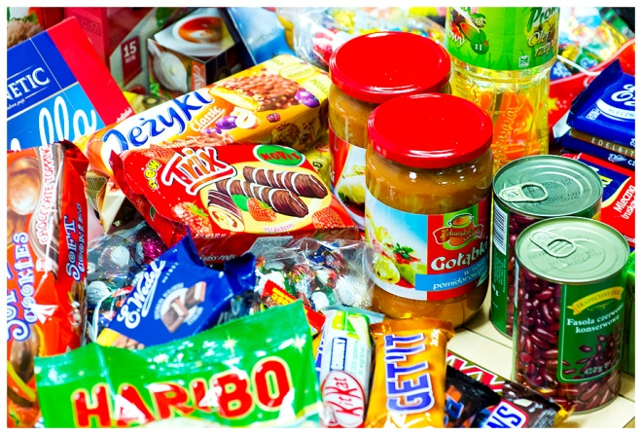
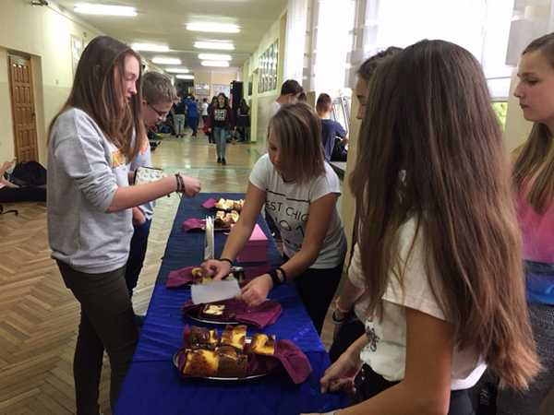

Slide 17
PROJEKTY
NIE PENIAJ ZMIENIAJ
SZKOŁA PROMUJĄCA ZDROWIE
MISJA PRZYRODA
MISTRZOWIE KODOWANIA
AKTYWNA EDUKACJA
KARSKI MY HERO
I WIELE, WIELE INNYCH...

Slide 18
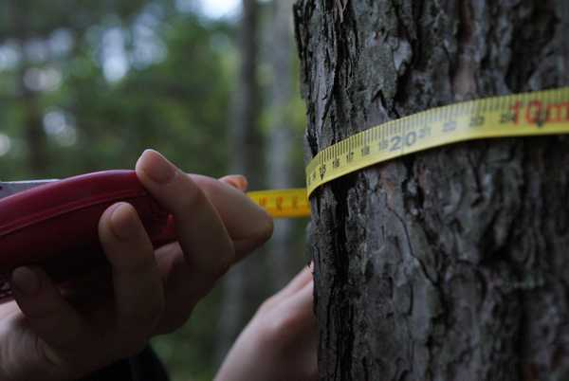

Slide 19
KORZYŚCI EDUKACJI WŁĄCZAJĄCEJ
SZKOŁA OTWARTA I PRZYJAZNA WSZYSTKIM
UWRAŻLIWIENIE NA POTRZEBY INNYCH
POGŁĘBIANIE WIEDZY NA TEMAT NIEPEŁNOSPRAWNOŚCI
OSWAJANIE SIĘ I TOLERANCJA ODMIENNOŚCI
NAUKA W NATURALNYM ŚRODOWISKU
PEŁNIEJSZY ROZWÓJ INTELEKTUALNY, OSOBOWY I SPOŁECZNY

Slide 20
SUKCESY NASZYCH UCZNIÓW
SUKCESY W OGÓLNOPOLSKIM TURNIEJU SPORTOWYM
WYSOKIE WYNIKI Z EGZAMINU GIMNAZJALNEGO
TYTUŁ FINALISTY KONKURSÓW PRZEDMIOTOWYCH
TYTUŁ PRYMUSA SZKOŁY
PEŁNIENIE ODPOWIEDZIALNYCH FUNKCJI W SZKOLE

Slide 21
PRZED NAMI NOWE WYZWANIA...

Slide 22
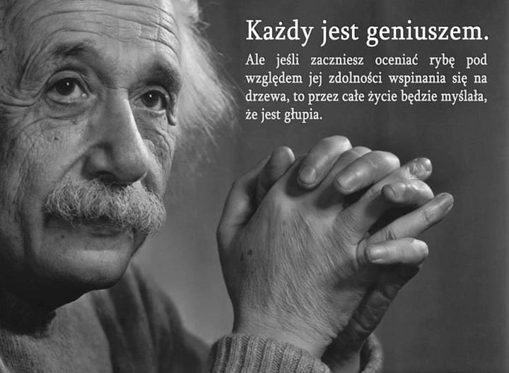
PRZED NAMI NOWE WYZWANIA...

Slide 23
EDUKACJA WŁĄCZAJĄCA
ZAWSZE MOŻLIWA NIE ZAWSZE PROSTA

Slide 24
DZIĘKUJĘ ZA UWAGĘ !
DOROTA SALSKA
DYREKTOR LICEUM OGÓLNOKSZTAŁCĄCEGO IM. JANA KARSKIEGO W WIŚNIOWEJ GÓRZE

